Slide 1


Slide 2

Thực hành ETL
Trình bày: Tạ Minh Tùng
SĐT: 0354.610.796

Slide 3

NỘI DUNG CHÍNH
Checkpoint
Xử lý lỗi
Triển khai và lập lịch
Logging
ETL lần sau
1
2
3
4
5
6

Slide 4
ETL lần sau
Khi thực hiện ETL từ lần thứ 2 trở đi cần quan tâm đến
Sự thay đổi của dữ liệu nguồn (Capture Data Change)
Tải dữ liệu vào DWH cần xem xét dữ liệu của các lần ETL trước

Slide 5
Capture Data Change (1)
Kiểm tra sự thay đổi từ dữ liệu nguồn
Ghi lại dữ liệu trích chọn của các lần ETL trước
Sử dụng lookup tra cứu sự thay đổi của nguồn
Phân chia các bản ghi có sự thay đổi thành các loại
Bản ghi thêm mới (Insert)
Bản ghi cập nhật (Update)
Bản ghi bị xóa (Delete)

Slide 6
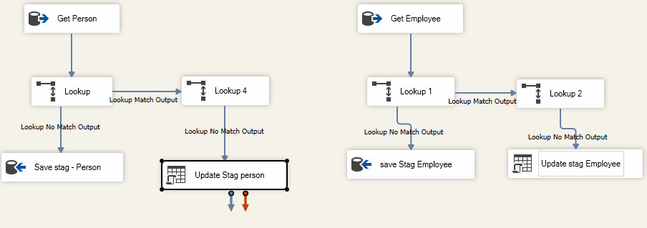
Capture Data Change (2)
Sử dụng khối Lookup để kiểm tra sự thay đổi

Slide 7
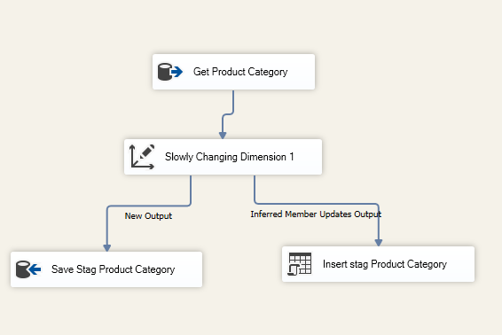
Capture Data Change (3)
Sử dụng khối Slowly Changing Dimension (SCD)

Slide 8
Tải dữ liệu ETL lần sau (1)
Sau khi thực hiện các biến đổi dữ liệu tải vào DWH cần xem xét đến
Dữ liệu cho các bảng dimension
Các bản ghi được thêm mới
Các bản ghi được cập nhật thuộc tính
Dữ liệu cho bảng fact
Thêm mới các bản ghi mới
Cập nhật bản ghi

Slide 9
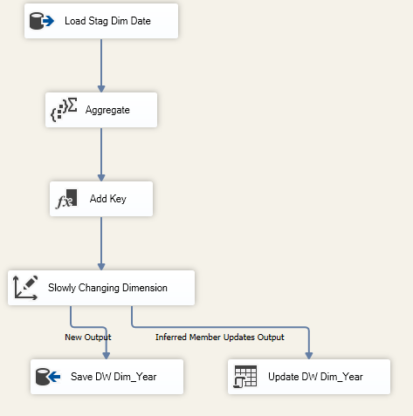
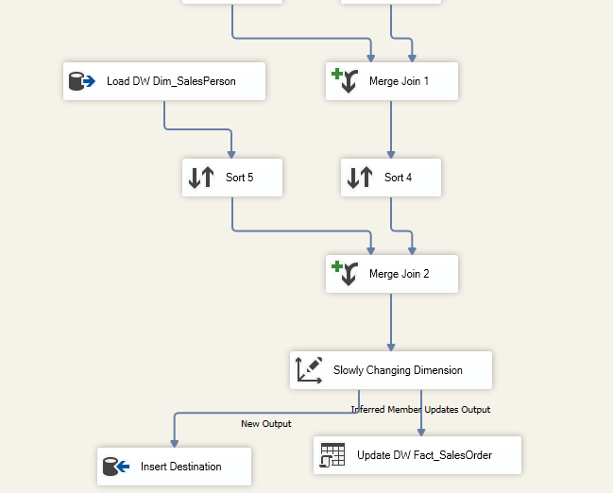
Tải dữ liệu ETL lần sau (2)
Tải bảng dimension
Tải bảng Fact

Slide 10
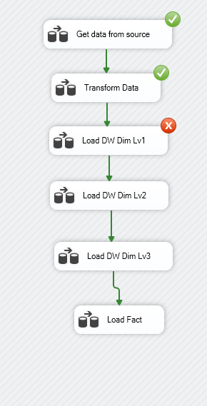
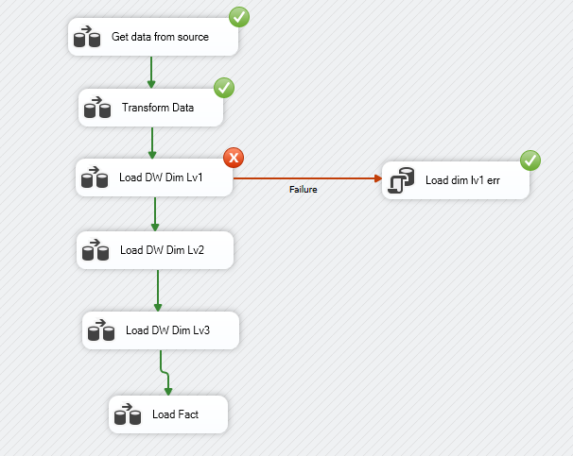
Xử lý lỗi (1)
Xử lý lỗi tác vụ

Slide 11

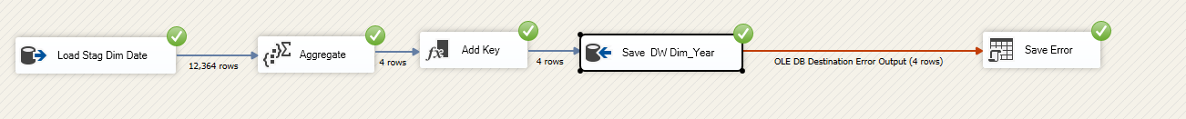
Xử lý lỗi (2)
Xử lý lỗi trong data flow

Slide 12
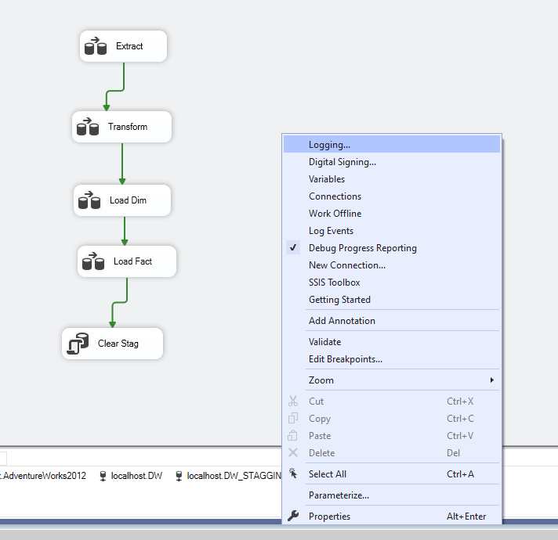
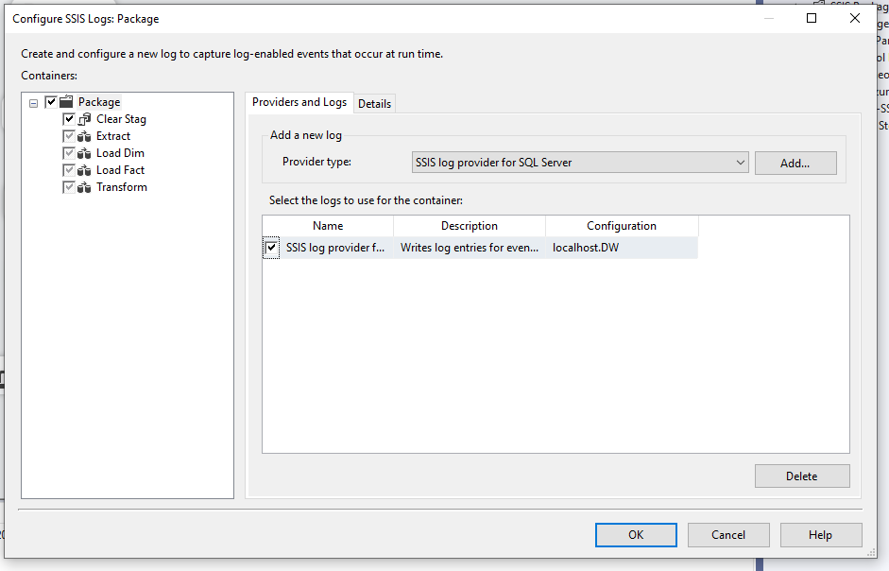
Logging (1)
Ghi nhận thông tin hoạt động của các lần ETL - Sử dụng Logging của SSIS

Slide 13
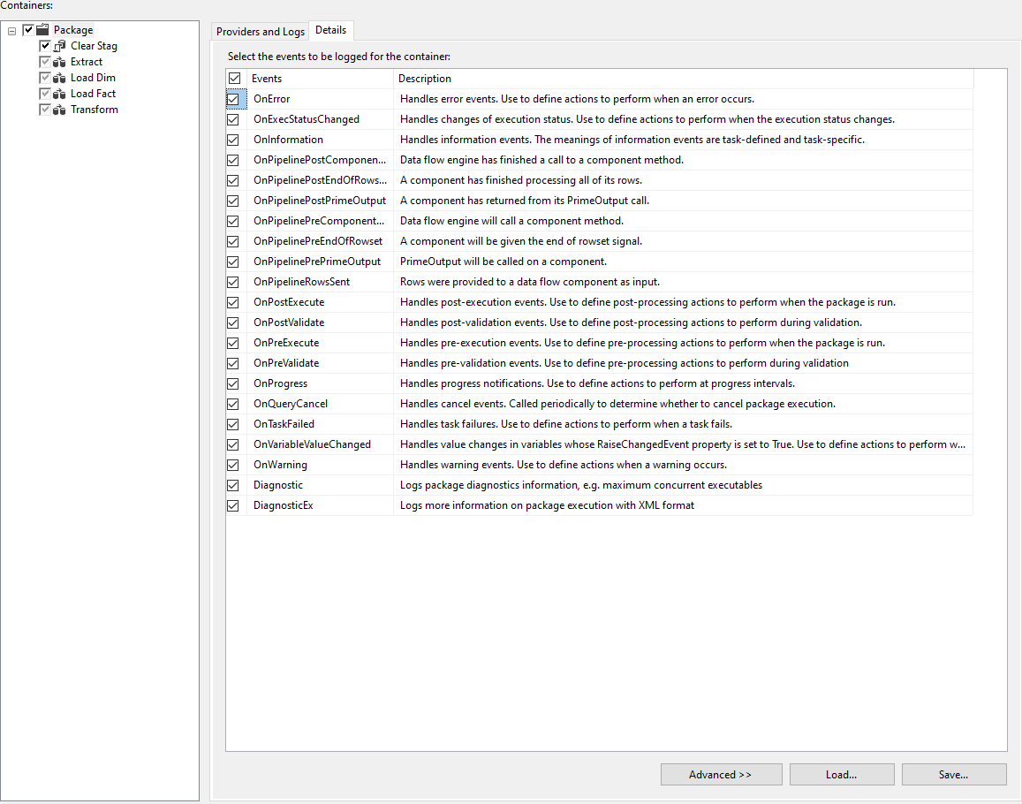
Logging (1)
Các sự kiện SSIS trigger

Slide 14
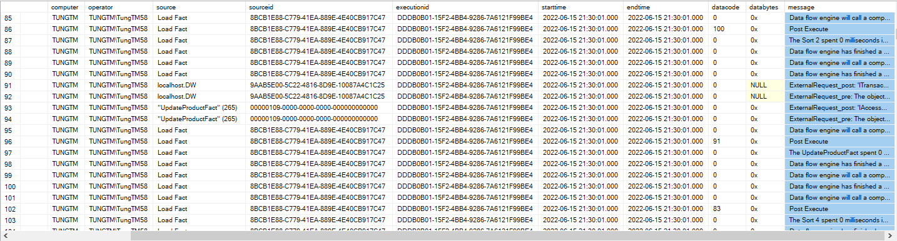
Logging (2)
Các thuộc tính bảng logging

Slide 15
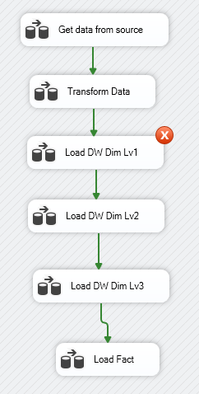
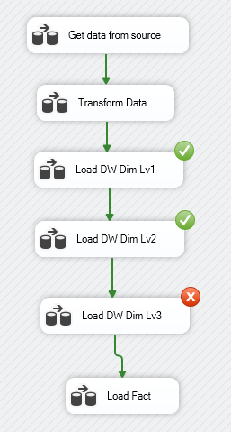
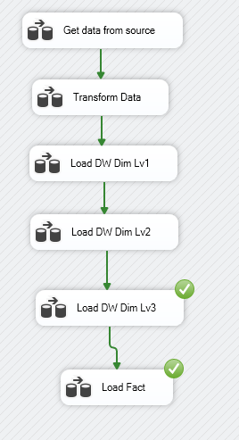
Checkpoint
Checkpoint: Ghi lại tác vụ gặp lỗi và bị dừng
Cho phép chạy lại từ điểm bị lỗi

Slide 16
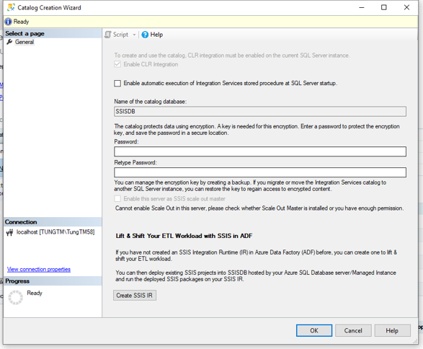
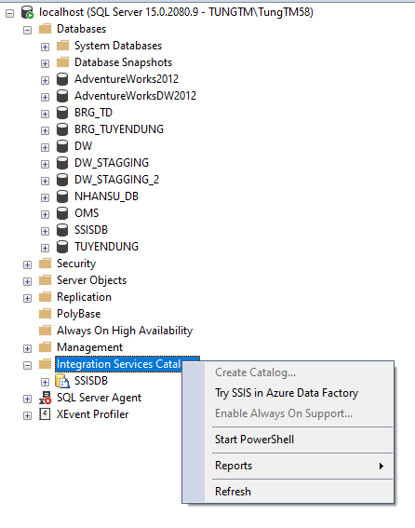
Triển khai SSIS (1)
Triển khai bản thiết kế SSIS lên SQL Server
Tạo mới catalog database

Slide 17
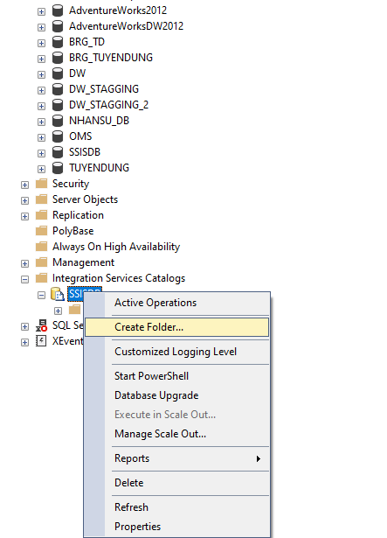
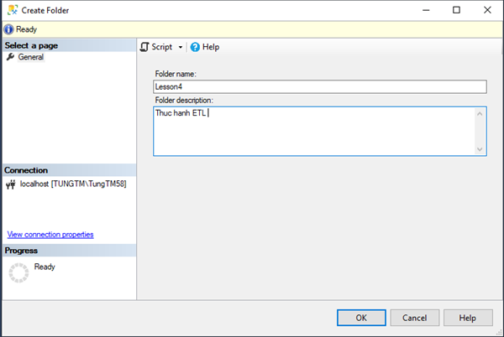
Triển khai SSIS (2)
Triển khai bản thiết kế SSIS lên SQL Server
Tạo Folder chứa package SSIS

Slide 18
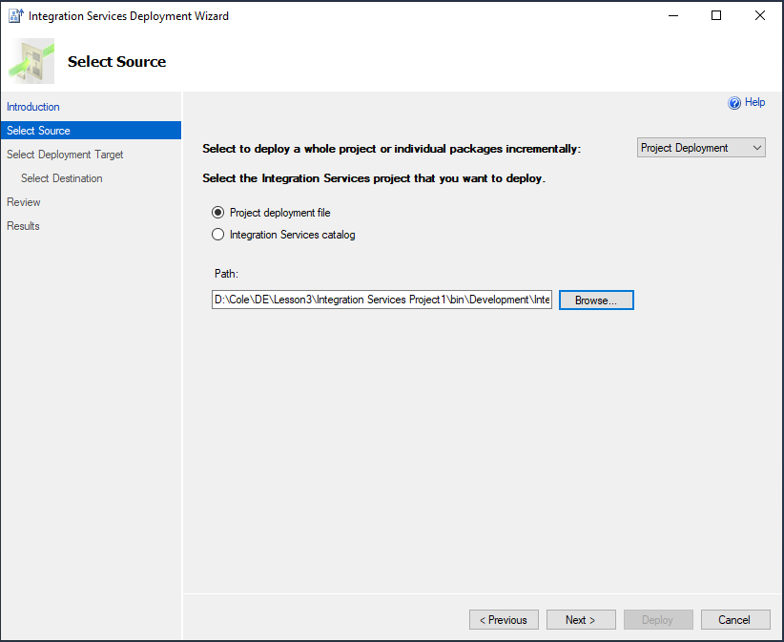
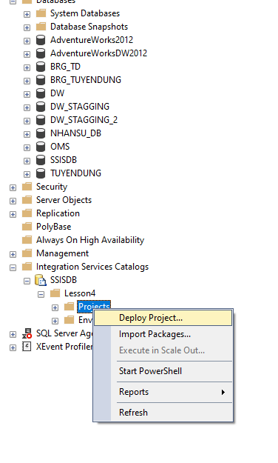
Triển khai SSIS (3)
Triển khai bản thiết kế SSIS lên SQL Server
Deploy Project

Slide 19
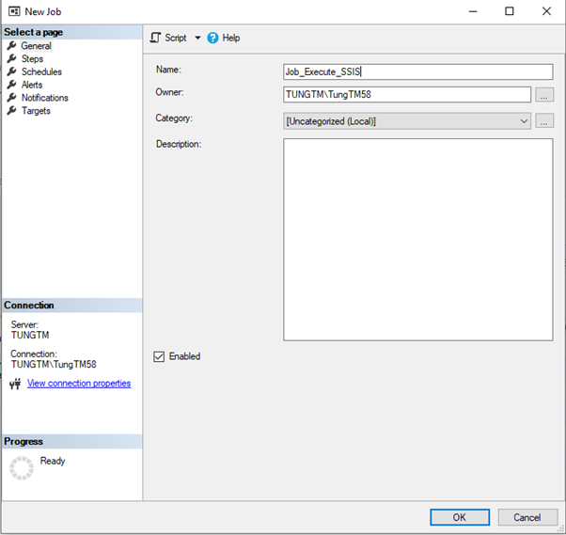
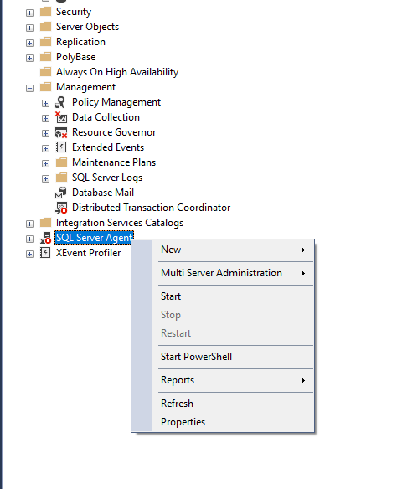
Lên lịch thực hiện (1)
Sử dụng các tác vụ lập lịch của SQL Server để thực thi SSIS – SQL Server Agent
Tạo Job

Slide 20
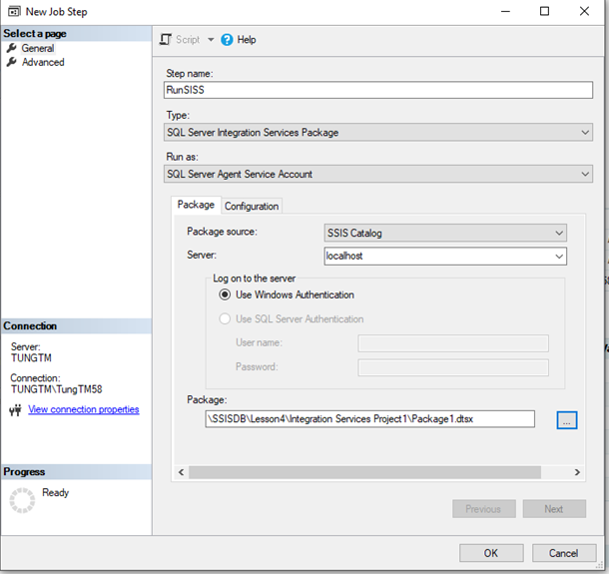
Lên lịch thực hiện (2)
Sử dụng các tác vụ lập lịch của SQL Server để thực thi SSIS – SQL Server Agent
Tạo các bước thực hiện

Slide 21
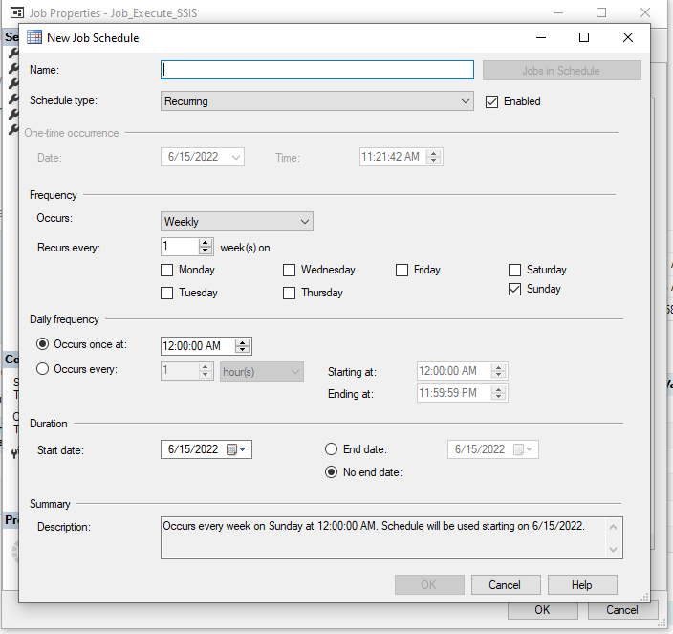
Lên lịch thực hiện (3)
Sử dụng các tác vụ lập lịch của SQL Server để thực thi SSIS – SQL Server Agent
Lên lịch

Slide 22


